Slide 1
Vybrané studie
PhDr. Milan Bílý, Ph.D.

Slide 2
Effect of paddle grip on segmental fluid distribution in elite slalom paddlers
BÍLÝ, M., BALÁŠ, J., ANDREW, J.M., DARRYL J.C., COUFALOVÁ, K., SÜSS, V. Effect of paddle grip on segmental fluid distribution in elite slalom paddlers. European Journal of Sport Science. 2012, DOI:10.1080/17461391.2011.643926.

Slide 3
Abstarct:
Issues of high levels of muscular asymmetry have been associated with injury risk, and therefore have potential implications for decremental performance at the elite sport level. The aim of this current study was to assess the relationship between the segmental fluid distribution and the paddle grip in elite male and female slalom kayakers and canoeists. Eighty four world-cup competitors (61 males; 23 females) took part in the study. Impedance analysis was used to assess segmental fluid asymmetry. The effect of paddle grip (loose/fixed hand in kayakers, lower/upper hand in canoeists), morphological dominance (dominant/non-dominant) and discipline (canoe/kayak) was evaluated by repeated measures ANOVA. The findings indicated a significant effect of paddle grip in canoeists on morphological asymmetry in upper limbs (arm of lower paddle hand, mean fluid distribution 3.28, s = 0.43 litres; arm of upper paddle hand mean fluid distribution 3.19, s = 0.41 litres; P = 0.000, ω_{p}² = 0.33). The sternmen demonstrated higher asymmetry between the arms of upper and lower paddle hand (mean 0.11, s = 0.04 litres, P = 0.000, ω_{p}² = 0.80) than the bowmen (mean 0.04, s = 0.06 litres, P = 0.015, ω_{p}² = 0.44) in double canoes. Significant morphological asymmetry was found also in kayakers but the effect of paddle grip was not substantial. The use of segmental impedance analysis may be a suitable diagnostic tool for assessing morphological changes, which can be related to paddling training. Likewise muscular asymmetry is associated with injury risk; the evaluation of morphological changes during the training process may be considered by sport trainers and physical therapists.

Slide 4
Abstrakt
Vysoká úroveň svalové asymetrie bývá spojena s rizikem zranění, a proto mají možné důsledky vliv na sestupný pokles výkonnosti elitních sportovců. Cílem studie bylo posoudit vztah mezi segmentální distribucí tekutin a držením pádla u elitních kanoistů a kajakářů v kategorii mužů i žen ve vodním slalomu. Bylo vyšetřeno osmdesát čtyři závodníků SP (61 mužů, 23 žen.
Pro posouzení segmentální asymetrie kapaliny byla použita analýza impedance. Vliv úchopu na morfologickou dominanci (volná / pevná ruka u kajakářů, dolní / horní ruka u kanoistů), (dominantní / nedominantní) a disciplíny (kanoe / kajak) byl hodnocen na základě opakovaných měření ANOVA.
Byl zjištěn signifikantní vliv v morfologické asymetrii mezi horní a dolní paží u kanoistů (u dolní paže byl průměr distribuce tekutin 3,28, s = 0,43 l, u horní 3.19, s = 0.41 litres; P = 0.000, ω_{p}² = 0.33). U deblkanoistů zadáci vykazovali vyšší asymetrii dolní paže (průměrné hodnoty 0,11, s = 0,04 l, p = 0,000, ωp2 = 0,80) než háčci (průměrné hodnoty 0,04, s = 0,06 l, p = 0,015, ωp2 = 0,44).
Byla zjištěna také významná morfologická asymetrie u kajakáři, ale vliv úchopu pádla ale prokázán nebyl.
Použití segmentové impedanční analýzy může být vhodným diagnostickým nástrojem pro hodnocení morfologických změn, které mohou být spojené s tréninkem. Protože svalová asymetrie bývá spojena s rizikem zranění; hodnocení morfologických změn v průběhu tréninkového procesu by mohlo být využíváno sportovními trenéry a fyzioterapeuty.

Slide 5
Vysoká úroveň svalové asymetrie bývá spojena s rizikem zranění, a proto mají možné důsledky vliv na sestupný pokles výkonnosti elitních sportovců.
Cílem studie bylo posoudit vztah mezi segmentální distribucí tekutin a držením pádla u elitních kanoistů a kajakářů v kategorii mužů i žen ve vodním slalomu.

Slide 6
Bylo vyšetřeno osmdesát čtyři závodníků SP (61 mužů, 23 žen. Pro posouzení segmentální asymetrie kapaliny byla použita impedanční analýza.
Vliv úchopu na morfologickou dominanci (volná / pevná ruka u kajakářů, dolní / horní ruka u kanoistů), (dominantní / nedominantní) a disciplíny (kanoe / kajak) byl hodnocen na základě opakovaných měření ANOVA.

Slide 7
Byl zjištěn signifikantní vztah v morfologické asymetrii mezi horní a dolní paží u kanoistů (u dolní paže byl průměr distribuce tekutin 3,28, s = 0,43 l, u horní 3.19, s = 0.41 litres; P = 0.000, ω_{p}² = 0.33).
U deblkanoistů zadáci vykazovali vyšší asymetrii dolní paže (průměrné hodnoty 0,11, s = 0,04 l, p = 0,000, ωp2 = 0,80) než háčci (průměrné hodnoty 0,04, s = 0,06 l, p = 0,015, ωp2 = 0,44).
Byla zjištěna také významná morfologická asymetrie u kajakářů, vliv úchopu pádla ale prokázán nebyl.

Slide 8
Použití segmentové impedanční analýzy může být vhodným diagnostickým nástrojem pro hodnocení morfologických změn, které mohou být spojené s tréninkem. Protože svalová asymetrie bývá spojena s rizikem zranění; hodnocení morfologických změn v průběhu tréninkového procesu by mohlo být využíváno sportovními trenéry a fyzioterapeuty.

Slide 9
Effect of paddle grip on segmental fluid distribution and injuries occurrence in elite slalom paddlers
J. Baláš ¹, M. Bílý ¹, K. Coufalová ¹, A. J. Martin ², D. J. Cochrane ²
¹ Faculty of Physical Education and Sport, Charles University, Praha, Czech Republic
² School of Sport & Exercise, Massey University, Palmerston North, New Zealand

Slide 10
Abstract
Aim. The aim of this current study was to assess the segmental fluid distribution, grip strength and injury occurrence in elite slalom kayakers and canoeists.
Methods. Ninety three world-cup competitors (72 males; 21 females) took part in the study. Impedance analysis assessed segmental fluid asymmetry and a questionnaire evaluated injury occurrence during the three previous years. The effect of paddle grip (loose/fixed hand in kayakers, lower/upper hand in canoeists), morphological dominance (dominant/non-dominant) and discipline (canoe/kayak) was evaluated by repeated measures ANOVA.
Results. The findings indicated a significant effect of paddle grip in male canoeists on morphological asymmetry in the upper limbs (arm of lower paddle hand, mean fluid distribution 3.17, s = 0.47 litres; arm of upper paddle hand mean fluid distribution 3.08, s = 0.45 litres; P < 0.001, ω_{p}² = 0.32). Significant morphological asymmetry was found also in kayakers but the effect of paddle grip was not substantial. Grip strength was not related to paddle grip.
Paddlers with arm morphological asymmetry reported upper limb injury occurrence in 60 % of cases, which was 3 times more than in paddlers without arm morphological asymmetry.
Conclusion. As upper-limb asymmetry was directly associated with paddle grip in male canoeists, canoe paddling may lead to higher bilateral morphological asymmetry and therefore, injury occurrence.

Slide 11
Cílem této studie bylo zhodnotit segmentální distribuci tekutin, úchopové síly a vzniku zranění u elitních kajakářů a kanoistů ve vodním slalomu

Slide 12
Metody. Do studie byly zahrnuty výsledky 93 závodníků světového poháru (72 mužů, 21 žen). Impedanční analýzou byla hodnocena segmentální asymetrie distribuce tekutin. Dotazníkem byl vyhodnocen výskyt zranění během tří předcházejících let. Účinek úchopu pádla (volná / pevná ruka u kajakářů, dolní / horní paže u kanoistů), morfologická dominance (dominantní / nedominantní) a disciplíny (kanoe / kajak) byla hodnocena na základě opakovaných měření ANOVA.

Slide 13
Výsledky
Byly zjištěn signifikantní vliv na morfologickou asymetrii rozložení tekutin mezi horní a dolní paží u kanoistů (rozložení tekutin u spodní paže 3,17, s = 0,47 litrů, horní paže 3,08, s = 0,45 l , p <0,001, ωp2 = 0,32).
Byla také nalezena významná morfologická asymetrie u kajakářů, ale vliv úchopu (pevná/volná ruka) prokázán nebyl.
Nebyl prokázán vliv síly úchopu na držení pádla.
Kanoisté s morfologickou asymetrií vykazovali o 60% případů vyšší počet zranění u horní paže, což je 3 krát více než u kanoistů bez morfologické asymetrie.

Slide 14
Závěr
Protože asymetrie horní paže kanoistů je přímo spojena s pádlovací stranou, může pádlování na kánoi vést k vyšší bilaterální morfologické asymetrii, a tudíž i k většímu výskytu zranění.

Slide 15
Influence of selected fitness and mental factors on the sport performance of a competitor in white water slalom
BÍLÝ, M., SÜSS, V., JANČAŘ, D. Influence of selected fitness and mental factors on the sport performance of a competitor in white water slalom. Acta Universitatis Carolinae Kinanthropologica, 2010, vol. 46, no. 1, pp. 123-132, ISSN 0323-0511

Slide 16
Abstract:
Paper is focused on the observation of selected fitness and mental indicators of competitor’s performance in white water slalom in the Czech Republic, and their influence on the final performance in race.
The observed sample consisted of 6 C1 competitors aged 18 to 31, members of the Czech national team. Selected performance indicators were: a) results in the test battery according to Bílý in runs for a different distance (Süss, Bílý and Bunc, 2008), b) results in the Wingate test on the arm ergometer and c) results from the CSAI-2 questionnaire measuring pre-start anxiety. The comparing criterion was the nomination rank for the Olympic race in Beijing 2008, which was determined by the results from 4 races.
Nonparametric correlation research with Spearman correlation coefficient was used to find statistic dependence between the sport performance and selected factors. Results show a close significant relationship between the terrain test and the somatic component of performance anxiety in comparison with the final competitor’s performance in observed races. The dependence of the functional indicators values from the 30-s Wingate test and the cognitive component of competition anxiety on the final competitor’s performance were not fully proved. However, high values of correlation coefficient (rs = 0,638) between the values of cognitive anxiety, 30-s Wingate test and competitor’s results in a race indicate that there may exist a dependence.

Slide 17
Příspěvek je zaměřen na porovnání vybraných kondičních a psychických indikátorů výkonu závodníků ve vodním slalomu v ČR a zjistit jejich vliv na výsledný výkon v závodě.

Slide 18
Sledovaný soubor tvořilo 6 závodníků kategorie kanoe jednotlivců ve věkovém rozpětí 18 až 31 let, členů reprezentačních družstev ČR. Vybrané indikátory výkonu tvořili:
a) výsledky v testové baterii dle Bílého v jízdě na různou vzdálenost (Süss, Bílý a Bunc, 2008),
b) výsledky Wingate testu na ručním klikovém ergometru,
c)výsledky vyšetření předstartovní úzkosti pomocí dotazníku CSAI-2. Srovnávací kriterium tvořilo pořadí nominace na olympijský závod v Pekingu pro rok 2008, které bylo určeno z výsledků 4 závodů.

Slide 19
Pro zjištění statistické závislosti mezi sportovním výkonem a vybranými faktory sportovního výkonu byl použit neparametrický korelační výzkum pomocí Spearmanůva korelačního koeficientu.

Slide 20
Závěry
Výsledky ukazují na těsný signifikantní vztah mezi terénním testem a somatickou složkou závodní úzkosti v porovnání s výsledným výkonem závodníka ve sledovaných závodech.
Vliv mezi hodnotami funkčních ukazatelů z 30-s Wingate testu a kognitivní složky závodní úzkosti na výsledný výkon závodníka se nepodařilo plně prokázat.
Ovšem vysoké hodnoty korelačního koeficientu (rs = 0,638 ) mezi hodnotami kognitivní úzkosti, resp. 30-s Wingate testu a výsledky závodníka v závodě naznačují, že zde pravděpodobně nějaká závislost může existovat.

Slide 21
Evaluation of specific speed and endurance preconditions of white-water canoeists
SÜSS, V., BÍLÝ, M., BUNC, V. Evaluation of specific speed and endurance preconditions of white-water canoeists. International Journal of Fitness, 2008, vol. 4, no. 1, pp. 15-25. ISSN 0973-2152

Slide 22
ABSTRACT
Evaluation of preconditions for sport performance is the basic premise of successful training process. One of the possibilities is the evaluation on the basis of muscle biopsy that is measuring morphological structure of decisive muscle groups. However, using invasive methods for these purposes is very limited today.
It is possible to gain information about speed power and endurance abilities out of evaluation of changes in movement speed in relation to undertaken distance. Indicator of these preconditions is regression - changes in speed in relation to changing distance. At white-water canoeists the inclination of this regression in real conditions (coefficient a at linear regression - speed = a . log (distance in m) + b) enables difference in preconditions for speed and endurance load. Longitudinal changes of both coefficients (a and b) reflect changes in individual training level and reflect qualitative and quantitative content of training load. These changes were evaluated at the group of 3 male kayakers and 4 female kayakers of elite performance during the training year. Found changes in the inclination of the above stated relations (values of coefficients a) reflect qualitative changes in the undertaken training load, mainly then rate of speed and speed-power load.
To sum up, we can state that through the dependence of movement speed on the undertaken distance we can evaluate fitness preconditions of white-water canoeists in real conditions.

Slide 23
Hodnocení dispozic pro podání sportovního výkonu je základním předpokladem úspěšného řízení tréninkového procesu. Jednou z možností je posouzení na základě svalové biopsie, tj. stanovení morfologické struktury rozhodujících svalových skupin, avšak v dnešní době je využití invazivních metod pro tyto účely velmi omezené.

Slide 24
Informace o rychlostně silových a vytrvalostních předpokladech lze získat z hodnocení změn rychlosti pohybu v závislosti na absolvované vzdálenosti.
Indikátorem těchto předpokladů je regresní přímka sestavená ze změn rychlosti jízdy v závislosti měnící se vzdálenosti.
U vodních slalomářů umožňuje sklon této závislosti v reálných podmínkách (koeficient a u lineární závislosti - rychlost = a . log (vzdálenost v m) + b) diferenciaci předpokladů pro rychlostní a vytrvalostní zátěž.
Dlouhodobé změny obou koeficientů (a i b) reflektují u jednotlivce změny jeho trénovanosti a reflektují kvalitativní i kvantitativní obsah tréninkového zatížení.

Slide 25
Tyto změny byly hodnoceny u skupiny 3 kajakářů a 4 kajakářek vrcholné výkonnosti v průběhu tréninkového roku. Nalezené změny sklonu výše uvedených závislostí (hodnoty koeficientu a) odrážejí kvalitativní změny absolvovaného tréninkového zatížení, hlavně pak podílu rychlostního a rychlostně silového zatížení.

Slide 26
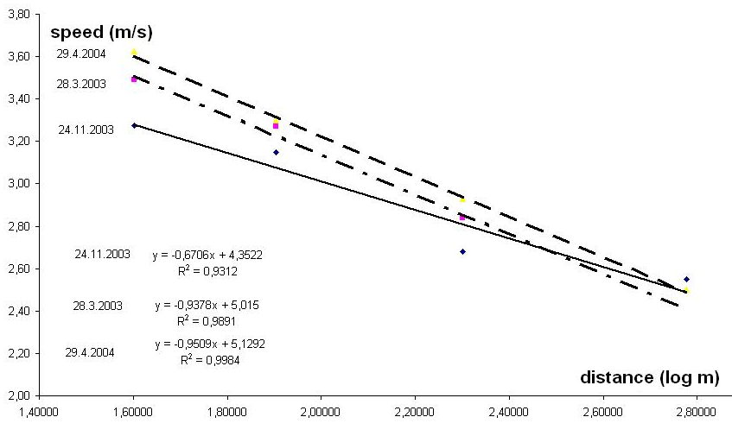

Slide 27
Závěrem lze konstatovat, že pomocí závislosti rychlosti jízdy na absolvované vzdálenosti, lze hodnotit kondiční předpoklady vodních slalomářů v reálných podmínkách.

Slide 28
Selected somatic factors of white water canoeists
BÍLÝ, M., SÜSS, V., BUCHTEL, M. Selected somatic factors of white water canoeists
Journal of outdoor activities

Slide 29
The study focuses on selected somatic indicators of the top Czech and world athletes in white water slalom. Mainly we have focused on measuring basic anthropometric data such as weight, height, arm span and Quetelet – Bouchard index. The aim of this study was to find out selected somatic factors of recent white water canoeists and compare them with previous measurements.
The study relies on results of 2 round of measurements, first was conducted in 2004 and the second one in 2010. The observed sample 1 consisted of 26 athletes from the Czech Republic. The observed sample 2 consisted of 84 athletes who took part in the 1st World Cup in white water canoeing, organized from18th to 20th June 2010, in Prague Troja.
For the evaluation of somatic factors we used standardized methods for basic description of body composition and proportionality evaluation, and which form the basis for study of morphological – functional relationships (Riegrová, Přidalová & Ulrychová, 2006). We used descriptive statistical methods for basic characteristics and the ANOVA method for comparison of the significance.
The qualitative analysis of the movement and our results indicate that for more perfect and efficient realization of motor skills the higher value of arm span is an advantage. It is the significant condition for single canoeist to achieve the top performance.

Slide 30
V této studii jsme se zaměřili na vybrané somatické parametry vrcholových českých a světových závodníků. Zaměřili jsme se zejména na zjištění základních antropometrických údajů jako je hmotnost, výška postavy, rozpětí paží a Quetelet – Bouchard indexu. Cílem této studie bylo zjistit vybrané somatické faktory současných závodníků ve vodním slalomu a porovnat je s výsledky starších měření.

Slide 31
Studie se opírá o výsledky dvou měření, první proběhlo v roce 2004 a druhé v roce 2010.
Sledovaný soubor 1 tvořilo celkem 26 závodníků z České republiky. Sledovaný soubor 2 tvořilo 84 závodníků, kteří se zúčastnili 1. závodu Světového poháru ve vodním slalomu 18. – 20 června 2010 v Praze Troji.

Slide 32
Pro hodnocení somatických faktorů jsme využili standardizované metody, které umožňují základní popis tělesné stavby, zhodnocení proporcionality a jsou základem pro studium morfologicko – funkčních vztahů (Riegrová, Přidalová & Ulrychová, 2006). Pro základní charakteristiku byli použity deskriptivní statistické metody a porovnání významnosti jsme použili metodu ANOVA.

Slide 33
Závěr
Z kvalitativní analýzy pohybu vyplývá a naše výsledky to naznačují, že pro dokonalejší a efektivnější zvládnutí pohybových dovedností je výhodnější vyšší hodnota rozpětí paží, která je pro singlkanoisty patrně i významnou podmínkou pro podání vrcholného výkonu.

Slide 34
Personality chacteristics and performance motivation of competitors – juniors in white water slalom
BÍLÝ, M., SÜSS, V., MATOŠKOVÁ, P. Personality chacteristics and performance motivation of competitors – juniors in white water slalom. ACC Journal, vol 17, 2/2011, pp. 9-17, ISSN 1803-9782

Slide 35
The paper deals with personality characteristics and performance motivation profile in junior competitors in white water slalom. Performance in this discipline puts high demands on psyche of young competitor. The knowledge of personality and performance motivation of a sportsman, respecting their exceptionality, their impact on performance, motor learning and relationships should be an obvious condition of a training process.
It is a case study of an explorative character. The observed sample was a specific group of 16 junior top competitors in white water slalom.
We have used two standardized questionnaires: Eysenck Personality Inventory (EPI) and performance motivation questionnaire (DMV) by Pardel, Maršálová, Hrabovská (1984). On the basis of the EPI we have found that today the most suitable type in the junior category (up to 23 years) for performing the top performance is the sanguine type with the low neurotic score, with the average performance motivation values and braking anxiety and high values on the positive anxiety scale.

Slide 36
V příspěvku se zabýváme temperamentovými vlastnostmi a profilem výkonové motivace u juniorských závodníků ve vodním slalomu. Výkon v této disciplíně klade vysoké nároky na psychiku mladého závodníka. Znalost temperamentu a výkonové motivace sportovce, respektování jejich zvláštností, vlivu na výkonnost, motorické učení a vztahy by měla být samozřejmou podmínkou tréninkového procesu.

Slide 37
Jedná se o případovou studii explorativního charakteru. Sledovaným souborem byla specifická skupina 16 juniorských závodníků vrcholové úrovně ve vodním slalomu.
K vyšetření byly použity dva standardizované dotazníky: Eysenckův dotazník temperamentu EPI a dotazník motivace výkonu (DMV) autorů Pardela, Maršálové Hrabovské (1984).

Slide 38
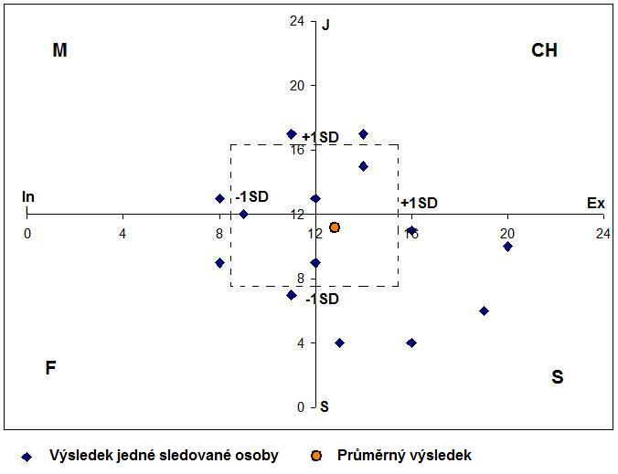
výsledky dotazníku temperamentových vlastností v roce 2007

Slide 39
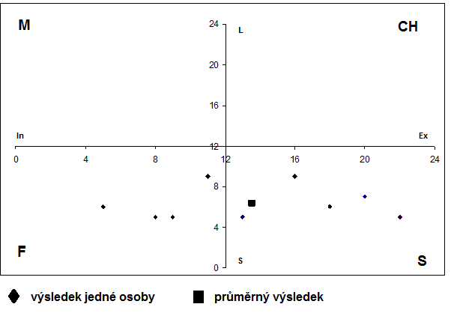
výsledky dotazníku temperamentových vlastností z měření v roce 2010

Slide 40
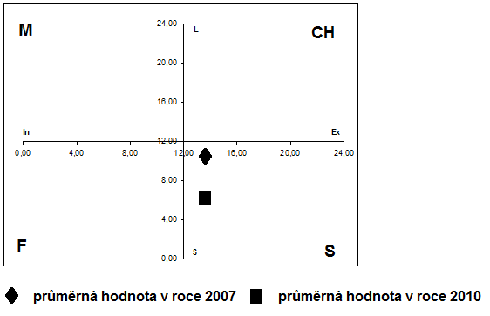
srovnání průměrných hodnot vybraných závodníků (soubor 2) 2007 - 2010

Slide 41
 | DMV
 |  | MV |  |  | AB |  |  | AP
Kategorie |  | h.s. | T | S | h.s. | T | S | h.s. | T | S
2007 | Mean 1 | 90,11 | 46,56 | 5,11 | 51,89 | 45,44 | 4,89 | 23,22 | 46,78 | 4,89
 | SD 1 | 15,15 | 11,17 | 2,13 | 9,15 | 7,88 | 1,59 | 6,18 | 9,09 | 2,02
2010 | Mean 2 | 94,33 | 49,22 | 5,56 | 48,89 | 43,56 | 4,33 | 33,78 | 56,78 | 7,11
 | SD 2 | 14,89 | 9,72 | 1,83 | 13,20 | 10,97 | 2,21 | 9,14 | 9,95 | 2,08

Slide 42
Na základě Eysenckova dotazníku temperamentu a dotazníku motivace výkonu (DMV) autorů Pardela, Maršálové Hrabovské (1984) bylo zjištěno, že v současné době pro podání vrcholného výkonu v juniorských, resp. kategoriích závodníků do 23 let je nejvhodnějším typem sangvinik s nízkým skóre neurotismu, s průměrnými hodnotami motivace výkonu i brzdící anxiozity a vysokou hodnotou ve škále anxiozity pozitivní.

Slide 43
Influence of imagination on the competiror’s performance in white-water slalom
BÍLÝ, M., BUCHTEL, M., SÜSS, V., HENDL, J. Influence of imagination on the competiror’s performance in white-water slalom. Acta Universitatis Carolinae Kinantropologica, 2009, Vol 45, no. 1, pp. 57-68, ISSN 0323-0511

Slide 44
Imagination is a quite common part of top white-water canoeists’ training.
The aim of the study was to try to find the dependence between the image length of competition performance and the follow-up length of the real competition run and outline a structure of the images. The observed sample consisted of 30 competitors of three different performance levels and three competition categories. We have observed the relationship between the real time needed for canoeing the course and the time necessary for the imaginary run. The results at our sample support the conclusion that there is a quite strong relationship between imagination and competitor’s performance in white-water slalom. To find out to what extent it is possible to influence the competition performance by increasing the quality of imagination, it is necessary to do further research.

Slide 45
Představivost je zcela běžnou součástí přípravy špičkových vodních slalomářů.
Cílem studie bylo pokusit se doložit závislost mezi délkou trvání představy soutěžního výkonu a následnou délkou trvání skutečné soutěžní jízdy závodníka a provést nástin struktury jejich představ.

Slide 46
Sledovaný soubor tvořilo 30 závodníků tří odlišných výkonnostních úrovní a tří závodních kategorií.
Zjišťovali jsme vztah mezi dobou skutečně potřebnou k absolvování trati a dobou potřebnou k imaginativní představě ujetí tratě.

Slide 47
Závěry
Získané výsledky u našeho souboru podporují závěr, že mezi představivostí a výkonem závodníka ve vodním slalomu existuje poměrně silný vztah.
Otázku, do jaké míry lze zvýšením kvality představivosti ovlivnit soutěžní výkon, je nutné zodpovědět pomocí dalšího výzkumu.

